Slide 2
Mavzu: Vatanparvarlik nima?
Chumolining jasorati
3-dars

Slide 5
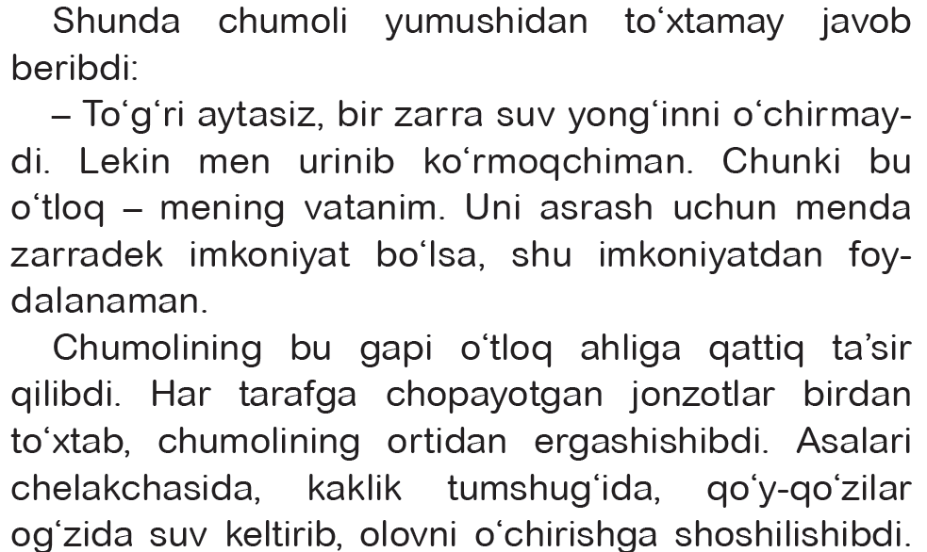

Slide 7
1. Hikoya matnida siz uchun tushunarsiz so‘zlar bormi?
2. Bor bo‘lsa, qaysi so‘zlar?
3. O‘zingiz uchun belgilab
qo‘ying.
4. Ma’nosini bilib keling.

Slide 8
Hikoya matnida qaysi
jonzotlar nomi tilga
olingan?
Cumoli, qo‘y-qo‘zilar, kakliklar, quyon, tipratikanlar, tulki, toshbaqalar, sigir, asalari
Chumoli, qo‘y-qo‘zilar, kakliklar, quyon, tipratikanlar, tulki, toshbaqalar, sigir, asalari

Slide 9
Savollarga javob bering.
1
O‘tloq ahli nima uchun birlashdi?
Ayting-chi, ushbu hikoyadagi chumoliga o‘xshash odamlar hayotda ham uchraydimi? Ular o‘z yurtlarini qanday asrashadi?
2
Sizda Vatanni asrash uchun zarradek bo‘lsa ham imkoniyat bormi? Misol keltiring.
3
Fidoyilik deganda nimani tushunasiz? Hikoyadagi qaysi qahramonlar fidoyilik qilishdi?
4

Slide 10
Qaysi rasmda o‘tloq tasvirlangan?
qumli cho‘l
o‘tloq
taqir yerlar

Slide 11
“Chumolining jasorati”
haqida hikoyani oila a’zolaringizga so‘zlab
bering!

